Slide 1

Miértek és hogyanok
részlet – Hárs László
Készítette: Pakayné Péter Krisztina

Slide 2
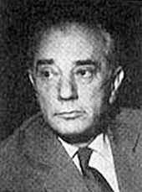
Hárs László, Herczog József Attila-díjas magyar költő, író, újságíró. Wikipédia
Született: 1911. május 7.
Meghalt: 1978. március 19.

Slide 3
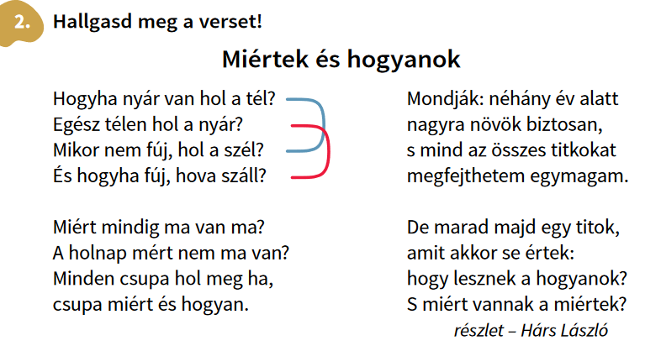

Slide 4
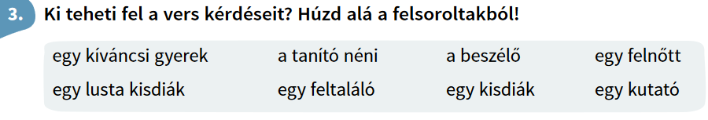
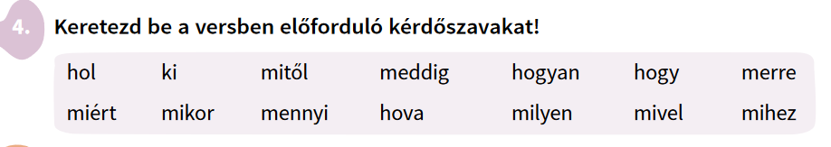

Slide 5
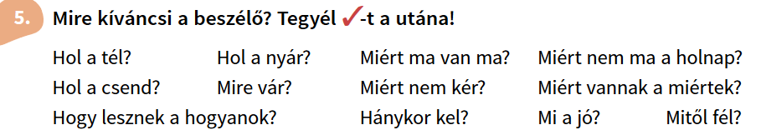


Slide 7
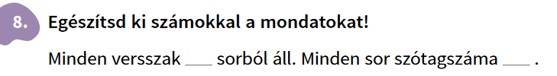
4
7

Slide 8

Nagyon ügyesek voltatok!
Legyen szép a napotok!

